Slide 1
Муниципальное казенное дошкольное образовательное учреждение детский сад № 35 Узловский район П. Каменецкий
« От прошлого к будущему»

Slide 2
Есть чудесная планета,
Здесь на все свои ответы,
Здесь игра, веселье, сказка,
Танец, песня, даже пляска,
Дружно здесь друзья живут.
Как планету ту зовут?
Той планеты нет на карте
И в космическом
пространстве.
Если прямо ты пойдешь,
На планету попадешь.
Очутится каждый рад
На планете: «Детский сад!»

Slide 3
Более 66-х лет наше дошкольное образовательное учреждение
открывает свои двери для малышей.
Исторические факты:
Детский сад функционирует с 1956 года.
1 сентября 1956 год. На поселке Каменецкий произошло немало важное событие. Для детей старшего возраста открылся детский сад №12 по улице Театральная. Площадь этого 2-х этажного кирпичного здания была рассчитана на приём 120-ти детей. Штат сотрудников был укомплектован и составлял 18 человек .
К 1969 году население поселка продолжало расти. Мест для всех детей не хватало. Заведующая детским садом №12 Зайцева Л.Н., которая отработала в этой должности более 16-ти лет, добилась положительного решения вопроса о расширении площади детского сада. Решено было построить двухэтажную пристройку с торцевой стороны здания, площадью 240 кв.м.
В детском саду функционировало 6 групп для детей в возрасте
с 3-х до 7-ми лет. В 1985 г детский сад посещало 176 детей.
2018 году- 103 ребенка и функционировало 4 группы.
В 2019году открыли 5 группу для 133 детей.
На сегодняшний день детский сад посещает 86 дошкольников и продолжает функционировать 5 групп.

Slide 4
Руководители основатели и продолжатели своего педагогического труда в дошкольном учреждении:
Загрядская Лидия Андреевна (1956-1966гг)
Зайцева Лидия Николаевна (1966-1983гг)
Тоненькова Людмила Никифоровна (до 1987гг)
Юдакова Ирина Николаевна (С 25.05.87 по 31.01.95)
Гарифзянова Елена Николаевна (1995-2011гг)
Денисова Вера Ивановна (2011-2016 гг)
Леонова Ирина Михайловна (2016 -2021г.)

Slide 5
Детский сад № 12 п. Каменецкий
Ведомственная подчинённость детского сада:
Шахта «Любовская - шахта «Грицовская» производственного объединения «Новомосковскуголь»;
Шахта «Бельковская» производственного объединения «Тулауголь» ;
С 31.12.1994 гг детский сад № 12 передан в ведомство Узловского ГОРОНО
(детский сад № 12 с 1956-1995гг);
В 1995 году детский сад № 12 переименовали
в детский сад № 35 .
Шахты 100% финансировали ведомственный детский сад, а так же оказывали всестороннюю помощь, направляя своих специалистов для ремонта, оборудования пищеблока, освещения детских площадок и т.п.

Slide 6
На протяжении всего времени работали добрые , отзывчивые педагоги:
Ершова Валентина Ивановна, Орлова Любовь Алексеевна,
Безбородова Валентина Павловна, Сечина Татьяна Александровна,
Суркова Валентина Фёдоровна, Вольнягина Наталья Евгеньевна,
Качанова Татьсяна Васильевна, Алимова Н., Авраменко Татьяна Григорьевна, Шелепова Л., Минаева Наталья Николаевна , Павлова Наталья Николаевна , Якушева Валентина Евгеньевна, Тюрина Надежда Николаевна , Потапова Татьяна Владимировна музыкальный работник Чекушкина Нина Александровна и другие сотрудники:
Соболева А.Ч., Кармаева Н.Л., Лазукина В.И., Гладких Л.З., Фентисова С.В. Прокофьева З., Бежикина М.Ф., Кириллина А.С., Ветрова М.И Прокопец И.П., Вострикова Т.П., Володина Е.А.Фатуева Л.А., Олиниченко Н.П., Лунина Л.Д., Старцева Е.Е., Фомина С.А., Фомина Г.Г., Пашетных Н.А.

Slide 7
Коллектив 1987 года…

Slide 8
Выпуск 1979 года

Slide 9
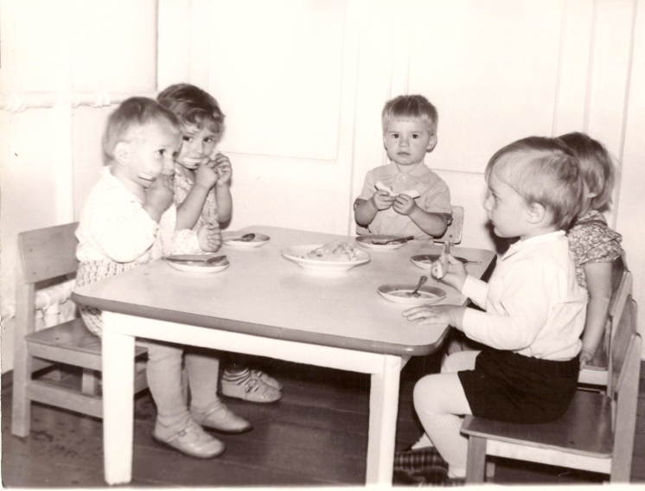
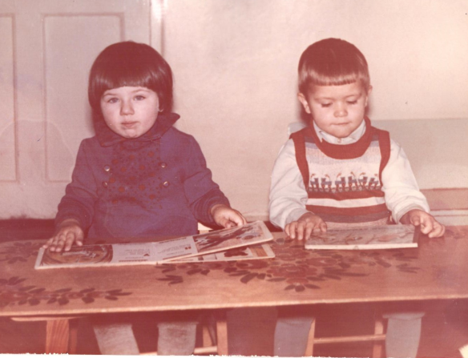
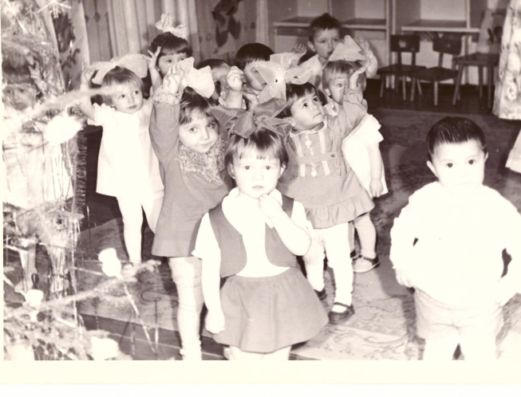
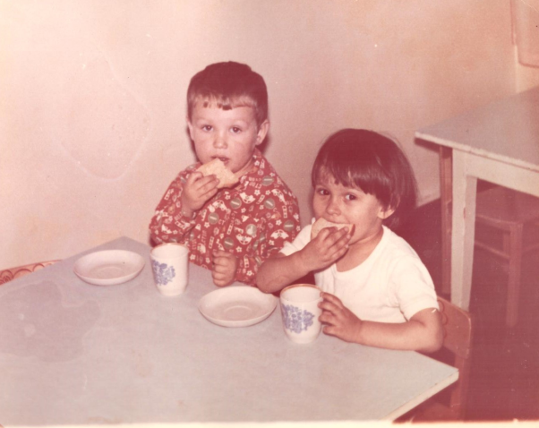
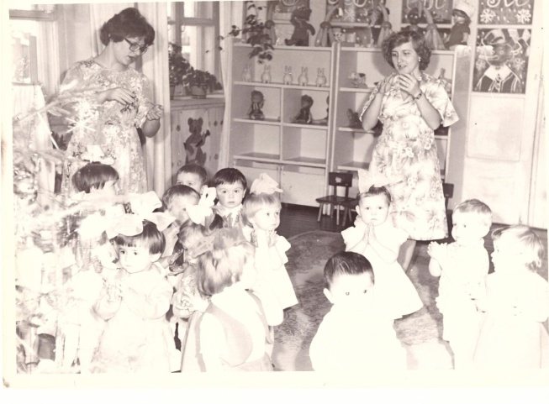
Развивающая среда 1960…

Slide 10
Кадры -2022 года
В нашем детском саду работает коллектив педагогов, имеющий многолетний
опыт общения с детьми всех возрастов. Основные критерии при отборе кадров –
умение педагога уважительно относиться к ребёнку, с пониманием принимать
проблемы детей, искреннее желание прийти на помощь в трудную минуту не
только ребёнку, а родителям и своим коллегам.
Наши педагоги – это инициативные, ответственные, творческие люди
Дальнейшего развития и
творческих успехов !

